Slide 1
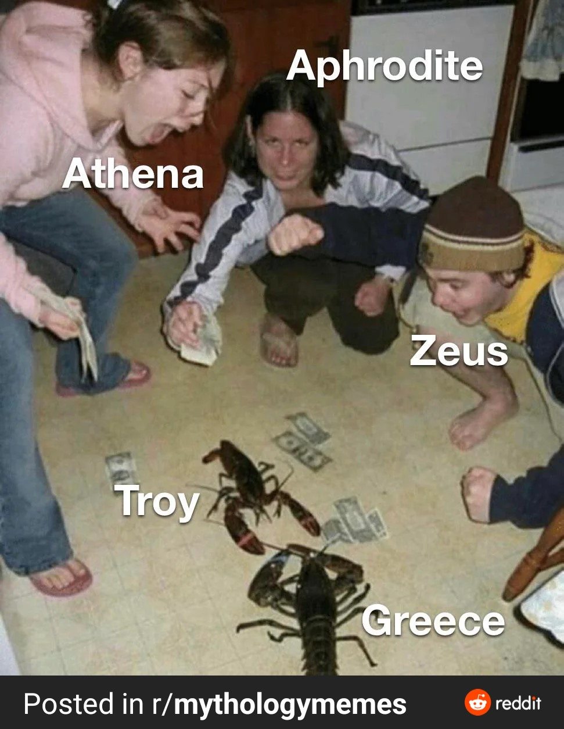
Iliaden
Uddrag af 3. + 6. sang

Slide 2

Personer indtil videre
Gift
Familierelationer
GRÆKERNE
TROJANERNE
Agamemnon
Menelaos
Helene
Paris
brødre
Var gift
Gift
Priamos
Børn
af
Andromache
Gift
Hektor
Hekabe
Achilleus
krigsbytter
Briseïs
søn
Kalchas
Nestor
Astyanax
Barn af
Diomedes
Ajas
datter af
Patroklos
Chryseïs
Chryses
bønpræst
Athene
Hera
Zeus
Afrodite
Apollon
Thetis
GUDERNE

Slide 3
Personer indtil videre
GRÆKERNE
TROJANERNE
Agamemnon: græsk hærfører og konge af Mykene
Achilleus: stor græsk kriger
Menelaos: konge af Sparta → bror til Agamemnon og ”gift” med Helena
Kalchas: spåmand i den græske lejr
Nestor: gammel vismand
Dimodes: stor græsk kriger
Patroklos: Achilleus’ bedste ven
Paris: Prins af Troja – har fået Helene af Afrodite (myten om det gyldne æble)
Helene: tidligere Menelaos’ brud, men nu med Paris
Chryses: Apollons bønpræst. Agamemnon har stjålet hans datter
Chryseïs: Agamemnons krigsbytte, datter af Chryses
(Briseïs): Achilleus’ krigsbytte, som Agamemnon tager
Hektor: Paris’ bror, og stor trojansk kriger
Priamos: Konge af Troja – far til Paris og Hektor
Andromache: Kone til Hektor
Hekabe: mor til Hektor og Paris, gift med Priamos
GUDERNE
Hera: holder med grækerne pga. Paris’ dom (blev ikke valgt)
Athene: holder med grækerne pga. Paris’ dom (blev ikke valgt)
Zeus: lidt begge sider?
Afrodite: holder med Trojanerne pga. Paris’ dom (blev valgt)
Apollon: holder med Trojanerne pga. hans bønpræst Chryses, som er blevet krænket
Thetis: holder med Trojanerne, fordi hendes søn Achilleus er blevet vanæret af Agamemnon (men holder jo egentlig bare med Achilleus)

Slide 4
Vigtige begreber!
Areté: dyd/bedsthed. Man vil gerne leve op til sin areté (sit fulde potentiale), dvs. de dyder man skal besidde i en given rolle → f.eks. en græsk helt lever op til sin areté gennem bedrifter i krig, mod, og gode talegaver/overtalelsesevner (Forskellige mennesker har forskellig areté)
Timé: Ære → vigtigt for en homerisk helt
Kleos: Eftermæle/ry → vigtigt for en homerisk helt
Polis: samfundet/staten/fællesskabet
Oikos: hjemmet/slægten
Teofani: tilsynekomst af en gud → en gud viser sig
Antropomorf: menneskelignende → Guderne er næsten altid antropomorfe hos Homer
Moira: Skæbne man ikke kan undslippe
Do-ut-des: ”Jeg giver, for at du skal give” → forholdet mellem guder og mennesker
Hybris/nemesis: Overmodig/arrogant handling (hybris) der forbryder sig på guderne, andre mennesker, eller naturens love → bliver straffet med nemesis
Até: forblindelse (af vrede). Menes at være en guddommelig kraft, der forstyrrer menneskets sunde fornuft
Sofrosyne: Mådehold/fornuft. Ideal i antikken, der skulle holde menneskets begær og hovmodighed i skak
Patronymer: Et navn, der angiver, hvem vedkommende er søn af. Dannes på græsk af faderens navn + -ide/-ion.
Eksempel: Kronide/Kronion = søn af Kronos = Zeus
For døtre: faderens navn + -eïs. F.eks. Chryseïs = datter af Chryses
Epiteter: Navne og fænomener optræder meget ofte med faste tilnavne. Disse er som regel positive ord, der idealiserer fænomenerne, personer eller persongrupper, som omtales.​ Eksempel: ”fodrappe Achilleus”
(1. sang v. 84)

Slide 5
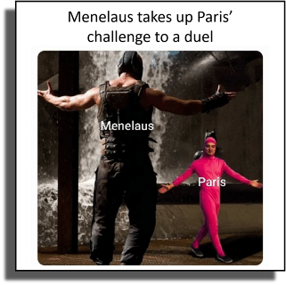
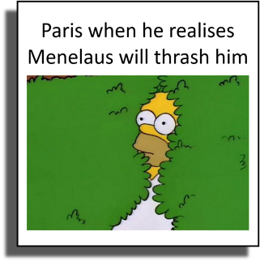
3. Sang vv. 1-37
Notes:
Trojanerne og Grækerne står over for hinanden. Paris føler sig selvsikker og vil udfordre Menelaos (manden, hvis kone han har stjålet) til duel. Menelaos er mere end klar på dette. Men da Paris ser Menelaos’ blodtørst bliver han overvældet af frygt og trækker sig tilbage.

Slide 6
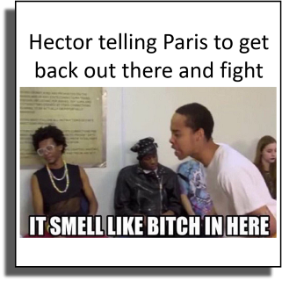
3. Sang vv. 38-57
Notes:
Hektor ser Paris flygte og væmmes ved hans mangel på mod. Han kalder ham en kujon, og sviner ham til, idet det er hans skyld, at Troja overhovedet er i krig med grækerne, og så har han ikke engang modet til at slås.

Slide 7
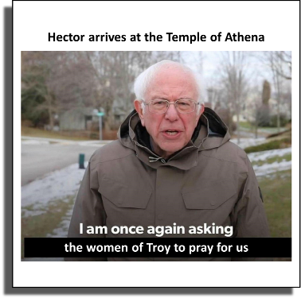
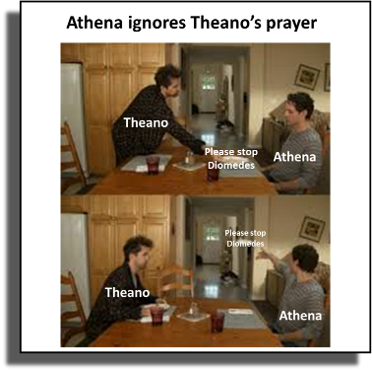
6. Sang vv. 237 - 311
Notes:
Hektor vender ind bag muren efter at grækerne har stærk medgang, særligt pga. helten Diomedes. Hektor beder de trojanske kvinder om at bede til Athene, så de kan få held i krigen og få stoppet Diomedes. De græske kvinder, særligt Athenes bønpræst Theano, beder til Athene. Men de er uvidende om, at Athene er på grækernes side, og ikke vil lytte til deres bøn.

Slide 8
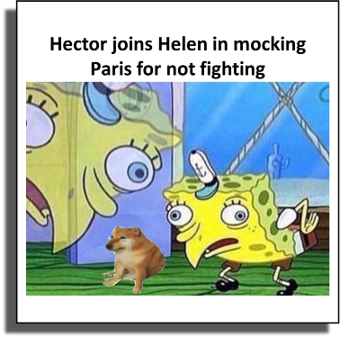
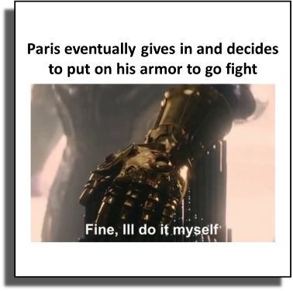
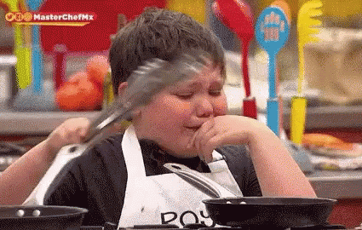
6. Sang vv. 312- 341
Notes:
Hektor bevæger sig videre ind i paladset for at finde Paris, som han finder sidde og pudse sin rustning. Hektor bliver rasende over, at han sidder der og driver den af, mens Diomedes slagter det trojanske folk uden for muren. Han siger til Paris, at han burde deltage i krigen, og Paris anerkender, at det måske er bedst og det har han også tænkt sig.

Slide 9
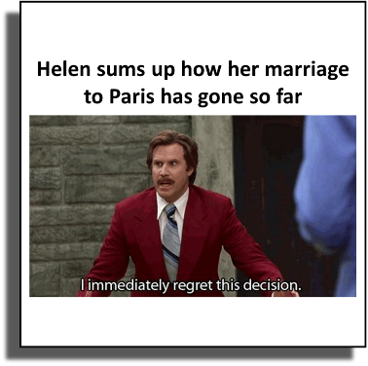
6. Sang vv. 342 -369
Notes:
Bagefter beklager Helene sig over det skvat af en mand, hun har fået. Hun beklager sig over gudernes vilje, som har bestemt dette, og ville ønske hun aldrig var blevet født – hvis al denne ulykke absolut skulle ske, så kunne hun i det mindste have fået en bedre mand.

Slide 10
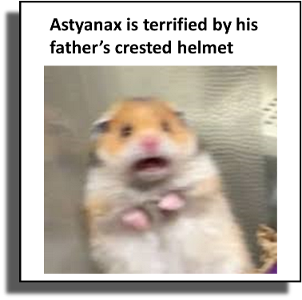
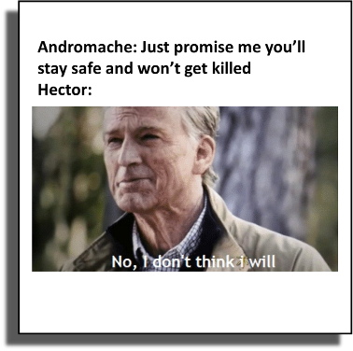
6. Sang vv. 370 - 529
Notes:
Hektor finder sin kone Andromache ved byporten, hvor hun holder deres lille søn Astyanax. Astyanax bliver bange for sin far i sin krigshjelm, fordi han nok er vant til at se sin far i et mildere lys. De sørger over, hvad der skal ske ved deres lykkelige familie. Andromache vil helst have Hektor skal blive inden for murene, så hun ikke mister mere familie, men Hektor må prioritere polis og sin ære. Andromache prøver at få Hektor til at love, at han ikke vil blive dræbt, men Hektor svarer blot, at hvis han dør, er det nok skæbnens vilje. De skilles og Andromache græder over Hektor som var han allerede død, overbevist om, at en væmmelig skæbne er i sinde.

